Slide 1







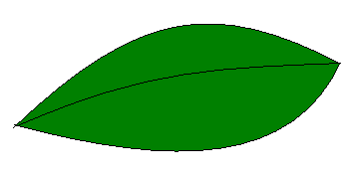
TRƯỜNG TH&thcs CẨM HẢI
Môn: Tiếng Việt
Bài 12: BÀI TẬP LÀM VĂN
Đọc: BÀI TẬP LÀM VĂN
Giáo viên thực hiện: Hoàng Thị Khuyên

Slide 2

Khởi động

Slide 3

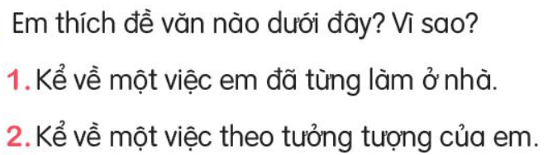
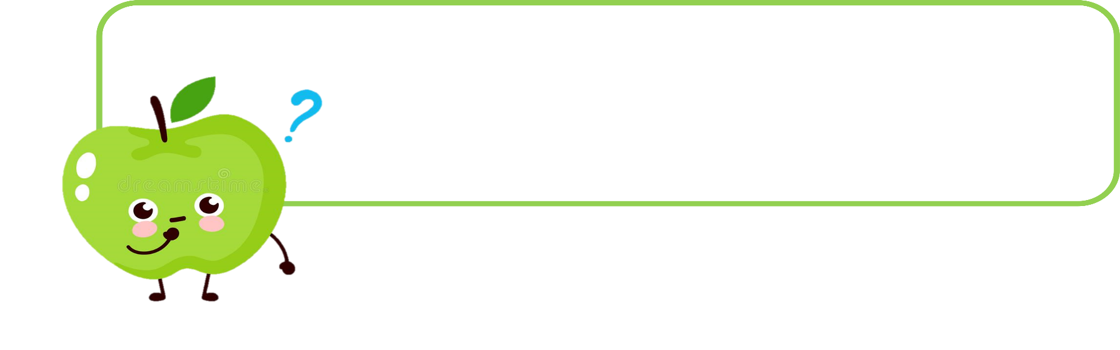


Thảo luận
nhóm đôi
GỢI Ý
Đề số 1 yêu cầu kể về một việc thật em đã từng làm ở nhà. Em chỉ cần nhớ lại và kể theo trí nhớ.
Đề số 2 kể về một việc không có thật em chưa từng làm. Em cần tưởng tượng rồi nói hoặc viết ra.

Slide 4
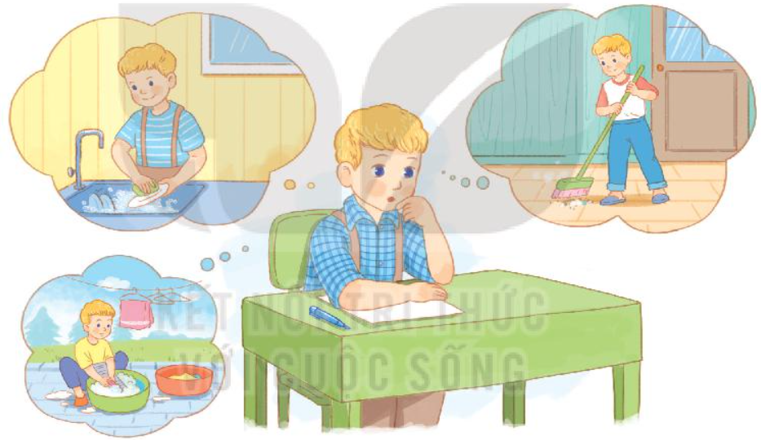
Bức tranh vẽ gì?

Slide 5


TIẾNG VIỆT
ĐỌC: BÀI TẬP LÀM VĂN

Slide 6

Đọc mẫu
ĐỌC MẪU
Bài tập làm văn
Có lần, cô giáo cho chúng tôi một đề văn ở lớp : "Em đã làm gì để giúp đỡ mẹ ?“
Tôi loay hoay mất một lúc, rồi cầm bút và bắt đầu viết : "Em đã nhiều lần giúp đỡ mẹ. Em quét nhà và rửa bát đĩa. Đôi khi, em giặt khăn mùi soa."
Đến đây, tôi bỗng thấy bí. Quả thật, ở nhà, mẹ thường làm mọi việc. Thỉnh thoảng, mẹ bận, định gọi tôi giúp việc này, việc kia, nhưng thấy tôi đang học, mẹ lại thôi.“
Tôi nhìn sang Liu-xi-a, thấy bạn ấy đang viết lia lịa. Thế là tôi bỗng nhớ có lần tôi nhặt thêm cả bít tất của mình, bèn viết thêm : "Em còn giặt bít tất."
Nhưng chẳng lẽ lại nộp bài văn ngắn ngủn như thế này ? Tôi nhìn xung quanh, mọi người vẫn viết. Lạ thật, các bạn viết gì mà nhiều thế ? Tôi cố nghĩ, rồi viết tiếp :"Em giặt cả áo lót, áo sơ mi và quần." Cuối cùng, tôi kết thúc bài văn của mình :"Em muốn giúp mẹ nhiều việc hơn, để mẹ đỡ vất vả.“
Mấy hôm sau, sáng chủ nhật, mẹ bảo tôi:
- Cô-li-a này ! Hôm nay con giặt áo sơ mi và quần áo lót đi nhé !
Tôi tròn xoe mắt. Nhưng rồi tôi vui vẻ nhận lời, vì đó là việc làm mà tôi đã nói trong bài tập làm văn.
Theo Pi-vô-va-rô-va

Slide 7
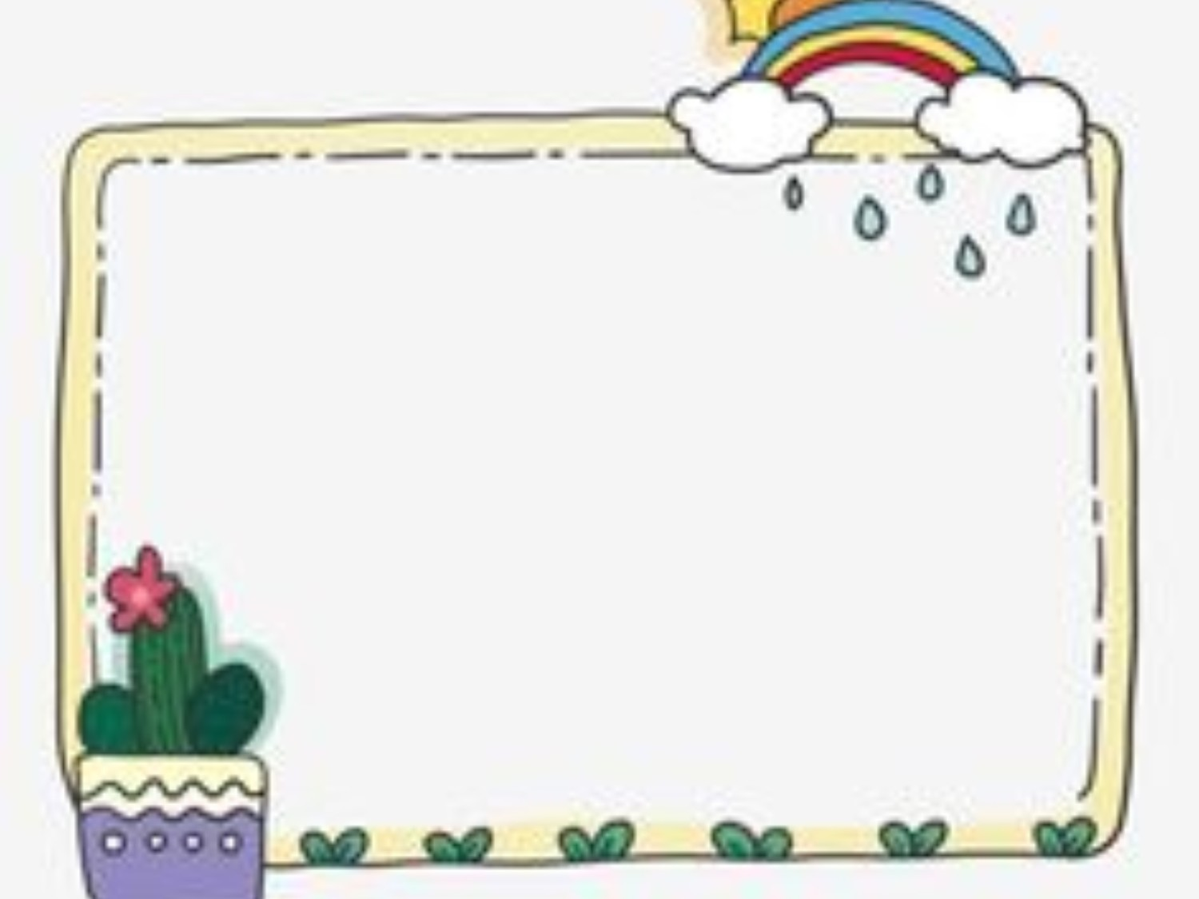
Chú ý giọng đọc của nhân vật :
- Giọng nhân vật “tôi”: hồn nhiên, nhẹ nhàng.
- Giọng “mẹ”: ấm áp, dịu dàng.

Slide 8


Bài tập làm văn
Chia đoạn
Có lần, cô giáo ra cho chúng tôi một đề văn ở lớp: “Em đã làm gì để giúp đỡ mẹ?”.
Tôi loay hoay mất một lúc, rồi cầm bút và bắt đầu viết: “Em đã nhiều lần giúp đỡ mẹ. Em quét nhà và rửa bát đĩa. Đôi khi, em giặt khăn mùi soa”.
1
Đến đây, tôi bỗng thấy bí. Quả thật, ở nhà, mẹ thường làm mọi việc. Thỉnh thoảng, mẹ bận, định bảo tôi giúp việc này việc kia, nhưng thấy tôi đang học, mẹ lại thôi.
Tôi nhìn sang Liu-xi-a, thấy bạn ấy đang viết lia lịa. Thế là tôi bỗng nhớ có lần tôi giặt bít tất của mình, bèn viết thêm: “Em còn giặt bít tất”.
2
Nhưng chẳng lẽ lại nộp một bài văn ngắn ngủn như thế này? Tôi nhìn xung quanh, mọi người vẫn viết. Lạ thật, các bạn viết gì mà nhiều thế? Tôi cố nghĩ, rồi viết tiếp: “Em giặt cả áo lót, áo sơ mi và quần.” Cuối cùng, tôi kết thúc bài văn của mình: “Em muốn giúp mẹ nhiều việc hơn, để mẹ đỡ vất vả”
3
Mấy hôm sau, sáng Chủ nhật, mẹ bảo tôi:
- Cô-li-a này! Hôm nay con giặt áo sơ mi và quần áo lót đi nhé!
Tôi tròn xoe mắt. Nhưng rồi tôi vui vẻ nhận lời, vì đó là việc làm mà tôi đã nói trong bài tập làm văn.
4

Slide 9
TIẾNG VIỆT
ĐỌC: BÀI TẬP LÀM VĂN
Có lần, cô giáo cho chúng tôi một đề văn ở lớp : "Em đã làm gì để giúp đỡ mẹ ?“
Tôi loay hoay mất một lúc, rồi cầm bút và bắt đầu viết : "Em đã nhiều lần giúp đỡ mẹ. Em quét nhà và rửa bát đĩa. Đôi khi, em giặt khăn mùi soa."
Đến đây, tôi bỗng thấy bí. Quả thật, ở nhà, mẹ thường làm mọi việc. Thỉnh thoảng, mẹ bận, định gọi tôi giúp việc này, việc kia, nhưng thấy tôi đang học, mẹ lại thôi.“
Tôi nhìn sang Liu-xi-a, thấy bạn ấy đang viết lia lịa. Thế là tôi bỗng nhỡ có lần tôi nhặt thêm cả bít tất của mình, bèn viết thêm : "Em còn giặt bít tất."
Nhưng chẳng lẽ lại nộp bài văn ngắn ngủn như thế này ? Tôi nhìn xung quanh, mọi người vẫn viết. Lạ thật, các bạn viết gì mà nhiều thế ? Tôi cố nghĩ, rồi viết tiếp :"Em giặt cả áo lót, áo sơ mi và quần." Cuối cùng, tôi kết thúc bài văn của mình :"Em muốn giúp mẹ nhiều việc hơn, để mẹ đỡ vất vả.“
Mấy hôm sau, sáng chủ nhật, mẹ bảo tôi:
- Cô-li-a này ! Hôm nay con giặt áo sơ mi và quần áo lót đi nhé !
Tôi tròn xoe mắt. Nhưng rồi tôi vui vẻ nhận lời, vì đó là việc làm mà tôi đã nói trong bài tập làm văn.
Theo Pi-vô-va-rô-va

Slide 10
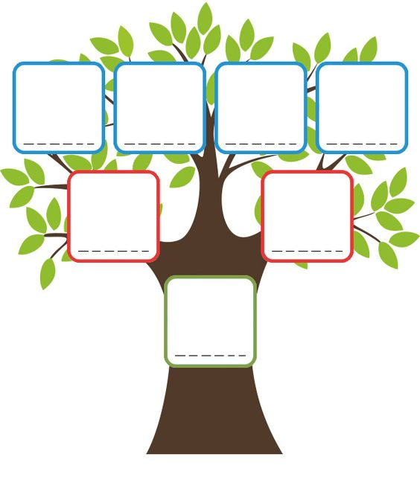

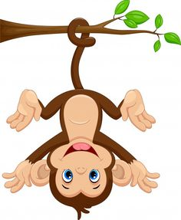
loay hoay
lia lịa
Liu-xi-a
Cô-li-a
ngắn ngủn
Tròn xoe
Luyện đọc từ khó

Slide 11
Bài tập làm văn
Có lần, cô giáo ra cho chúng tôi một đề văn ở lớp: “Em đã làm gì để giúp đỡ mẹ?”.
Tôi loay hoay mất một lúc, rồi cầm bút và bắt đầu viết: “Em đã nhiều lần giúp đỡ mẹ. Em quét nhà và rửa bát đĩa. Đôi khi, em giặt khăn mùi soa”.
Đến đây, tôi bỗng thấy bí. Quả thật, ở nhà, mẹ thường làm mọi việc. Thỉnh thoảng, mẹ bận, định bảo tôi giúp việc này việc kia, nhưng thấy tôi đang học, mẹ lại thôi.
Tôi nhìn sang Liu-xi-a, thấy bạn ấy đang viết lia lịa. Thế là tôi bỗng nhớ có lần tôi giặt bít tất của mình, bèn viết thêm: “Em còn giặt bít tất”.
Nhưng chẳng lẽ lại nộp một bài văn ngắn ngủn như thế này? Tôi nhìn xung quanh, mọi người vẫn viết. Lạ thật, các bạn viết gì mà nhiều thế? Tôi cố nghĩ, rồi viết tiếp: “Em giặt cả áo lót, áo sơ mi và quần.” Cuối cùng, tôi kết thúc bài văn của mình: “Em muốn giúp mẹ nhiều việc hơn, để mẹ đỡ vất vả”
Mấy hôm sau, sáng Chủ nhật, mẹ bảo tôi:
- Cô-li-a này! Hôm nay con giặt áo sơ mi và quần áo lót đi nhé!
Tôi tròn xoe mắt. Nhưng rồi tôi vui vẻ nhận lời, vì đó là việc làm mà tôi đã nói trong bài tập làm văn.

Slide 12

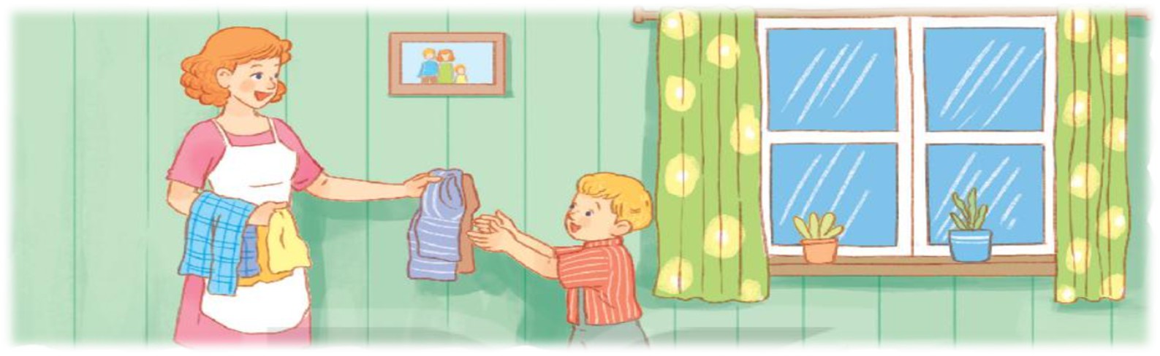
Nhưng rồi tôi vui vẻ nhận lời, vì đó là việc làm mà tôi đã nói trong bài tập làm văn.
Luyện đọc câu

Slide 13
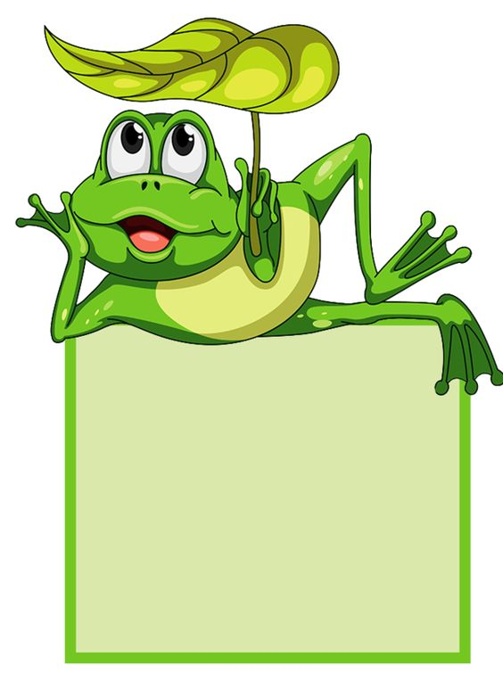

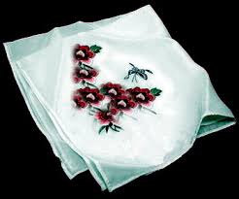



khăn nhỏ và mỏng, thường bỏ túi, dùng để lau mặt, lau tay.
Mùi soa
GIẢI NGHĨA TỪ
nhanh và liên tiếp, không ngừng trong một thời gian ngắn.
Lia lịa

Slide 14






Yêu Cầu
Phân công đọc theo đoạn.
Tất cả thành viên đều đọc.
NHÓM 4
Tiêu chí đánh giá
1. Đọc đúng.
2. Đọc to, rõ.
3. Đọc ngắt, nghỉ đúng chỗ.

Slide 15
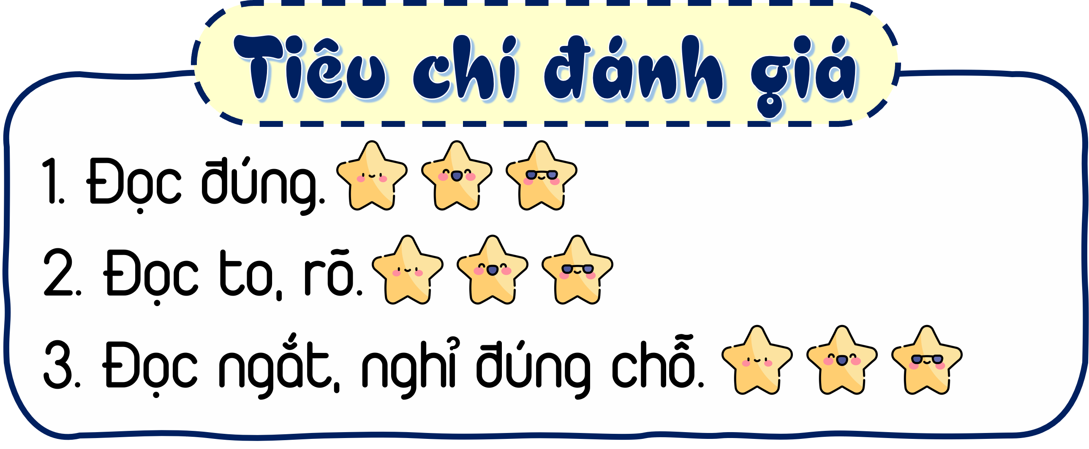
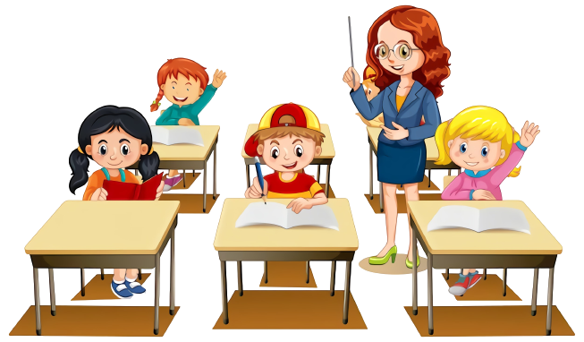
Notes:
Thiết kế: Hương Thảo – Zalo 0972.115.126. Các nick khác đều là giả mạo, ăn cắp chất xám

Slide 16
TIẾNG VIỆT
ĐỌC: BÀI TẬP LÀM VĂN
Có lần, cô giáo cho chúng tôi một đề văn ở lớp : "Em đã làm gì để giúp đỡ mẹ ?“
Tôi loay hoay mất một lúc, rồi cầm bút và bắt đầu viết : "Em đã nhiều lần giúp đỡ mẹ. Em quét nhà và rửa bát đĩa. Đôi khi, em giặt khăn mùi soa."
Đến đây, tôi bỗng thấy bí. Quả thật, ở nhà, mẹ thường làm mọi việc. Thỉnh thoảng, mẹ bận, định gọi tôi giúp việc này, việc kia, nhưng thấy tôi đang học, mẹ lại thôi.“
Tôi nhìn sang Liu-xi-a, thấy bạn ấy đang viết lia lịa. Thế là tôi bỗng nhớ có lần tôi nhặt thêm cả bít tất của mình, bèn viết thêm : "Em còn giặt bít tất."
Nhưng chẳng lẽ lại nộp bài văn ngắn ngủn như thế này ? Tôi nhìn xung quanh, mọi người vẫn viết. Lạ thật, các bạn viết gì mà nhiều thế ? Tôi cố nghĩ, rồi viết tiếp :"Em giặt cả áo lót, áo sơ mi và quần." Cuối cùng, tôi kết thúc bài văn của mình :"Em muốn giúp mẹ nhiều việc hơn, để mẹ đỡ vất vả.“
Mấy hôm sau, sáng chủ nhật, mẹ bảo tôi:
- Cô-li-a này ! Hôm nay con giặt áo sơ mi và quần áo lót đi nhé !
Tôi tròn xoe mắt. Nhưng rồi tôi vui vẻ nhận lời, vì đó là việc làm mà tôi đã nói trong bài tập làm văn.
Theo Pi-vô-va-rô-va

Slide 17
TIẾNG VIỆT
ĐỌC: BÀI TẬP LÀM VĂN
TÌM HIỂU BÀI

Slide 18

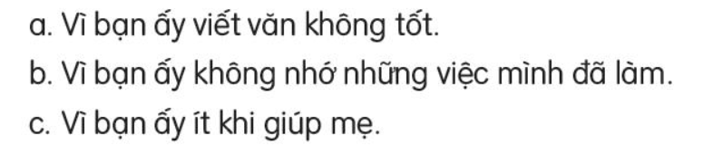
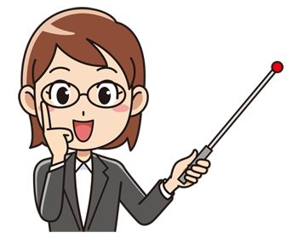
Câu 1: Nhắc lại đề văn mà cô giáo đã giao cho lớp.
Câu 2: Vì sao Cô-li-a gặp khó khăn với đề văn này?
Câu 3: Để bài văn dài hơn, Cô-li-a đã làm gì?
Câu 4: Em hãy giải thích vì sao Cô-li-a vui vẻ nhận lời mẹ làm việc nhà?
Câu 5: Em có nhận xét gì về Cô-li-a.

Slide 19
Câu 1: Nhắc lại đề văn mà cô giáo đã giao cho lớp.
Đề văn mà cô giáo đã giao cho lớp là: Em đã làm gì để giúp đỡ mẹ?

Slide 20
Câu 2: Vì sao Cô-li-a gặp khó khăn với đề văn này?

Slide 21
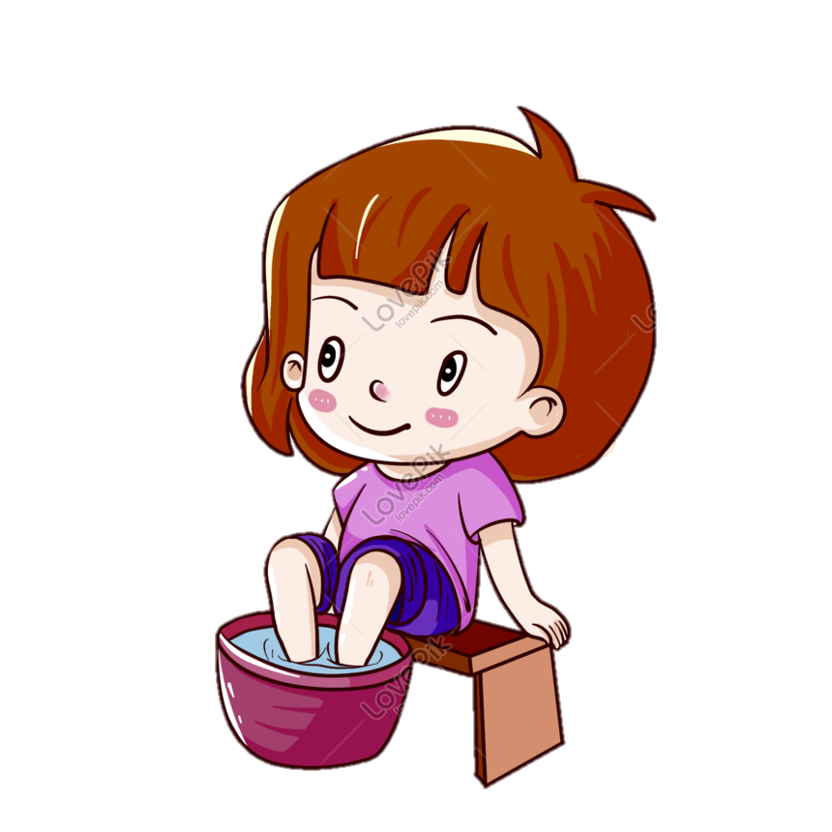
Câu 3: Để bài văn dài hơn, Cô-li-a đã làm gì?
Để bài văn của mình trở nên dài hơn, Cô-li-a đã viết thêm cả những việc mà bạn ấy chưa làm.

Slide 22

Câu 4: Em hãy giải thích vì sao Cô-li-a vui vẻ nhận lời mẹ làm việc nhà?
Vì bạn ấy phải thực hiện đúng với những gì bạn ấy đã viết trong bài tập làm văn.

Slide 23
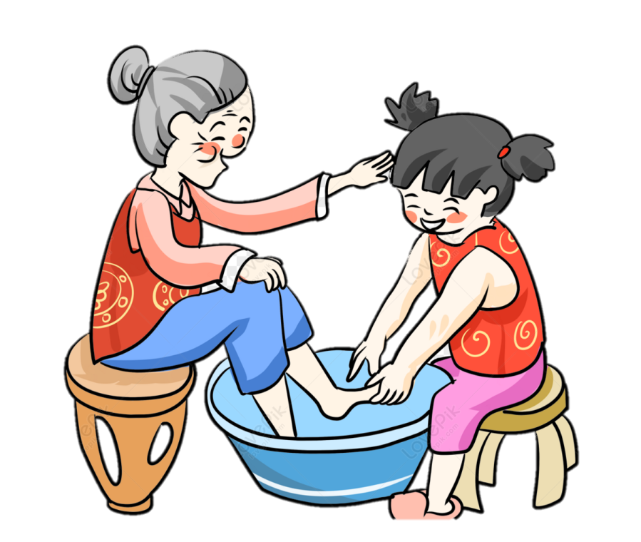

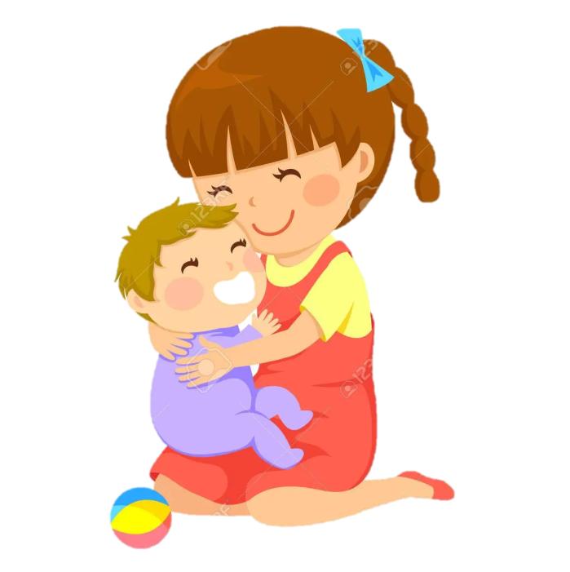
Câu 5: Em có nhận xét gì về Cô-li-a.
Cô-li-a là một học sinh có ý thức học tập, là một người biết giữ lời nói, “nói đi đôi với làm” nên đã vui vẻ thực hiện các việc đã viết trong bài tập làm văn.

Slide 24
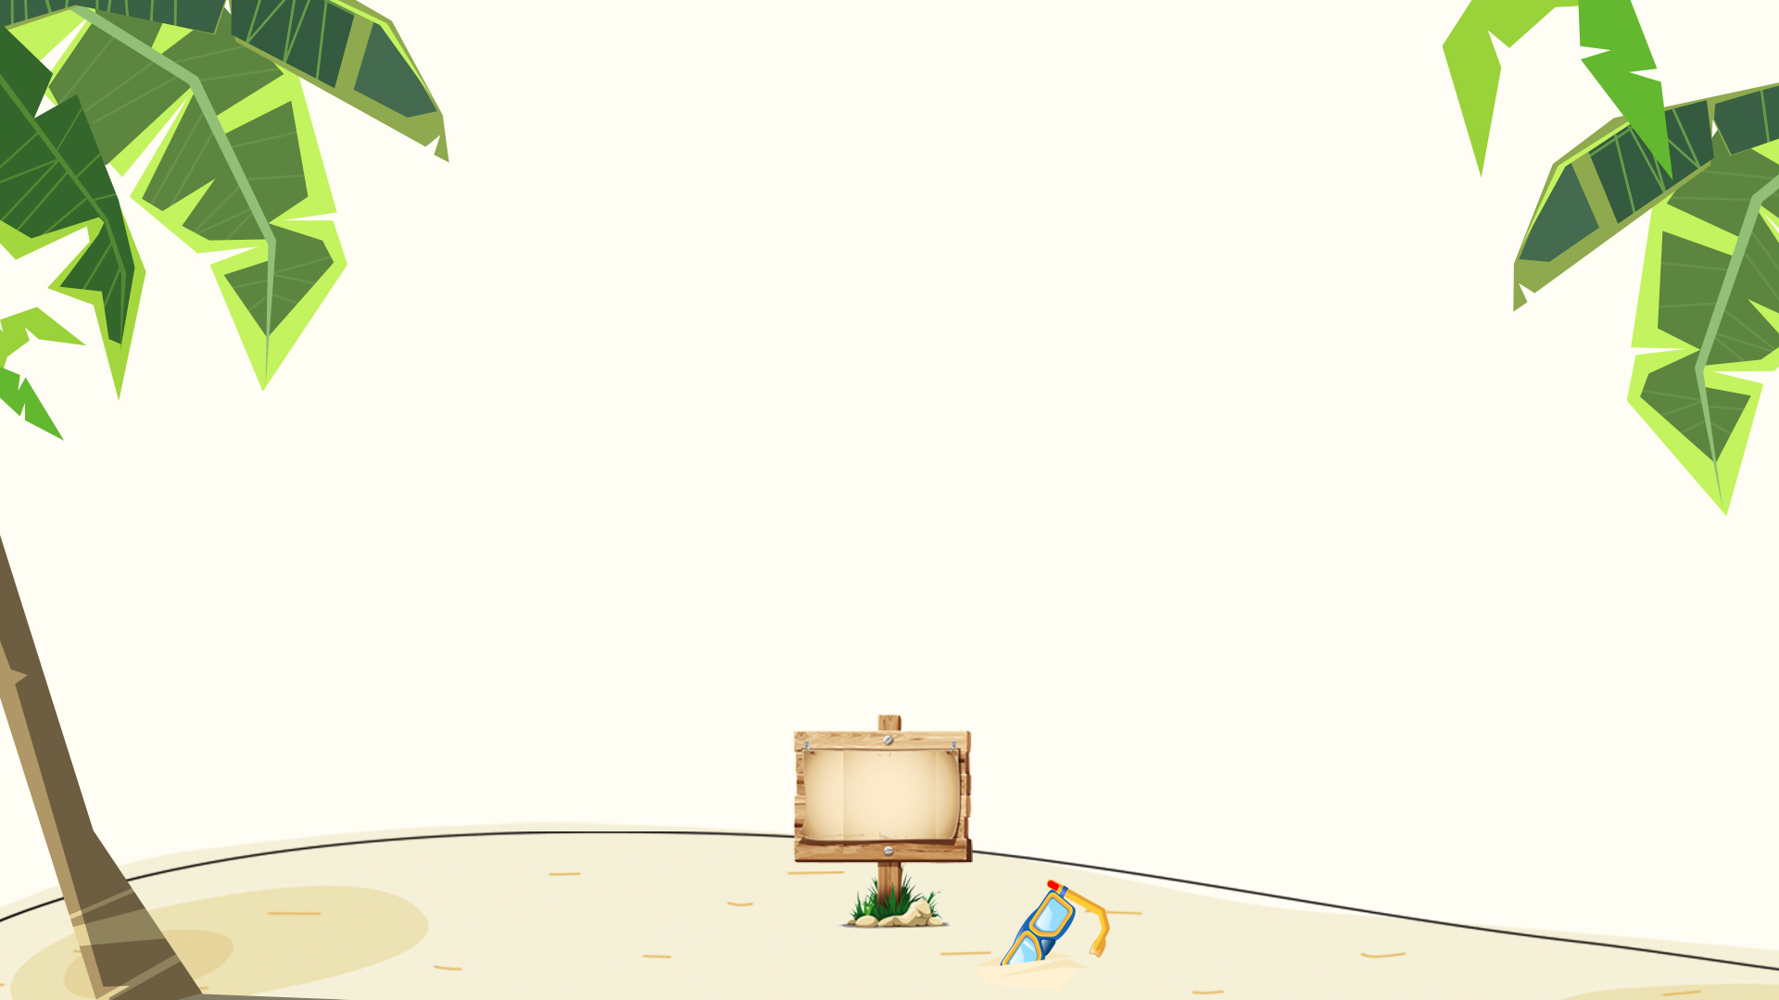
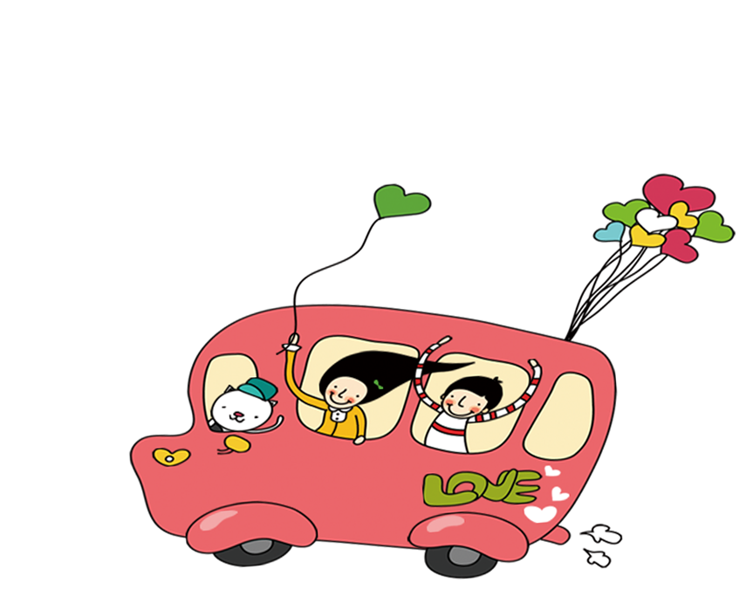
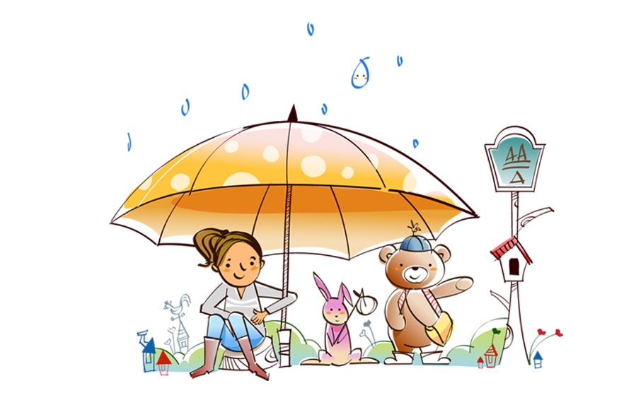
Nội dung
Khuyên chúng ta lời nói phải đi đôi với việc làm, đã nói là phải cố làm được những gì mà mình đã nói.

Slide 25
TIẾNG VIỆT
ĐỌC: BÀI TẬP LÀM VĂN
LUYỆN ĐỌC LẠI

Slide 26




Vận dụng
Ở nhà, em đã làm gì để giúp đỡ ông bà, bố mẹ, anh chị em, bạn bè....?
添加
关键字

